Slide 1
Principais Atividades e Temas - 2023
Conselho de Usuários
Ouvidoria
Março/2024
O conteúdo desse material só deve ser compartilhado com autorização.

Slide 2

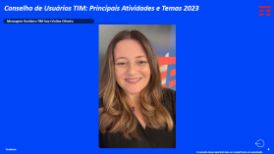

Conselho de Usuários TIM: Principais Atividades e Temas 2023
Mensagem Ouvidora TIM
Principais Sugestões Tratadas
    Melhoria de cobertura e qualidade do sinal
      municípios das regiões Norte, Nordeste e Centro-Oeste
    Acompanhamento da cobertura/expansão da Rede em Rodovias
    Esclarecimentos sobre planos e serviços
    Esclarecimentos sobre acessibilidade
    Ampliação do CDC em Braille e áudio nas Lojas TIM, PROCONs e entidades integrantes do Conselho de Usuários
Reuniões Realizadas
  4 Reuniões ordinárias híbridas
    sedes TIM no Centro-Oeste, Sudeste e Nordeste
  1 Reunião extraordinária realizada por videoconferência
Participação Eventos Internos
  TIM Lab – São Cristovão
  Centro de Monitoramento TIM – Gamboa
  Loja Conceito TIM Shopping Recife
  Ato de ampliação CDC em Braile e áudio
    Loja Própria Shopping Recife
Principais Temas Tratados
    Cobertura, Expansão e Qualidade de Rede
      Investimentos, ConectarAgro e implementação 5G
    IOT- Foco no agronegócio
    Planos e ofertas
    Ouvidoria TIM
    Qualidade e digitalização do Atendimento – URA Cognitiva
    Implementação do código 0304: Ligações de cobrança
    Indicadores SINDEC, Consumidor.gov.br e Anatel
    Projetos sociais apoiados pela TIM
    Lei das antenas
    TAC Anatel
Participação Eventos Externos
  IX Fórum Nacional de Conselhos de Usuários
  Transformação digital:
    conectividade significativa e relações de consumo no Brasil cada vez mais conectado
  Encontros da Anatel com entidades de defesa do consumidor em diversos estados
  I Fórum de Telecomunicações - Comissão Especial de Defesa do Consumidor da OAB/RS e ANATEL
  As relações de consumo e o papel da Anatel
2
2
2
2
Ouvidoria
2
O conteúdo desse material só deve ser compartilhado com autorização.
O conteúdo desse material só deve ser compartilhado com autorização.

Slide 3
Conselho de Usuários TIM: Registros 2023
Reuniões Conselho
Visitas Guiadas
1ª Reunião Ordinária Brasília
2ª Reunião Ordinária Rio de Janeiro
3ª Reunião Ordinária Recife
4ª Reunião Ordinária Rio de Janeiro
TIM Lab Rio de Janeiro
Centro de Monitoramento Rio de Janeiro
Loja Conceito Shopping Recife*
* Visita guiada e ato de implementação do Projeto CDC Sem Fronteiras
Ouvidoria
3
O conteúdo desse material só deve ser compartilhado com autorização.

Slide 4
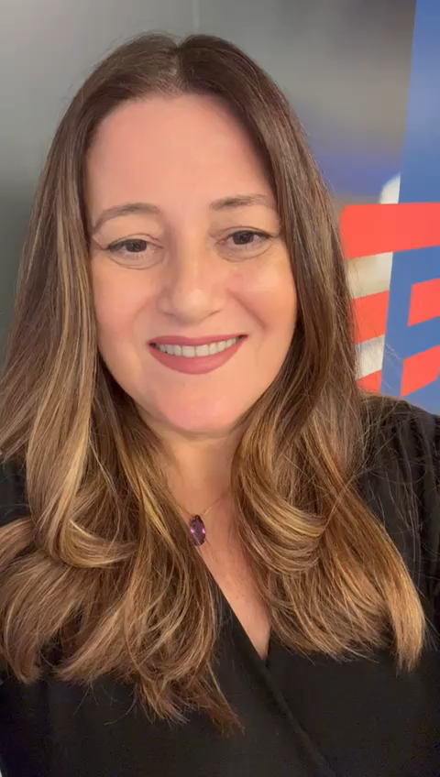
Conselho de Usuários TIM: Principais Atividades e Temas 2023
Mensagem Ouvidora TIM Ana Cristina Oliveira
Ouvidoria
4
O conteúdo desse material só deve ser compartilhado com autorização.
O conteúdo desse material só deve ser compartilhado com autorização.

Slide 5

Obrigado.
Todos os direitos reservados à TIM Brasil®.
O conteúdo desse material só deve ser compartilhado com autorização.

